Slide 1

Расширение представления детей среднего дошкольного возраста о мире животных через ознакомление с творчеством художников-иллюстраторов
Воспитатель: Фролова Е.А.
МДОАУ №103, 2019 г.

Slide 2
Актуальность:
В современном мире у большинства детей взаимодействие с живой природой, а именно с дикими и домашними животными, в естественных условиях не возможно. Дети могут видеть животных в искусственно созданных условиях: в зоопарке, в цирке, в передвижных контактных зоопарках или на специально созданных фермах.
Формированию образов домашних и диких животных способствуют иллюстрации в детских книгах, созданные выдающимися художниками-анималистами.

Slide 3
Цель: расширять знания детей о животном мире через
анималистический жанр в изобразительном искусстве.
Задачи:
- знакомить с творчеством художников-анималистов
(Ю.Васнецова, Т. Маврина, Е. Чарушина);
- провести сравнительный анализ строения тела животных,
связать особенности внешнего облика со средой обитания,
с возрастом животных, с образом жизни;
- учить рисовать животных в движении, делать наброски,
работать над образом;
- развивать навыки построения композиции, владения
графическими материалами, техниками рисования;
-расширять представление о средствах художественной
выразительности в графике;
- воспитывать эстетическое отношение к животному миру
и природе.

Slide 4
Формы работы
Беседы с дошкольниками: «Почему домашние животные называются домашними?», «Где живут дикие животные?», «Кто рисует животных и птиц? Профессия художника-иллюстратора».
Занятия: «Кто рисует картинки в книгах?» (знакомство с творчеством художника-иллюстратора Е. Чарушина), «Волшебная сказка» (знакомство с творчеством художника-иллюстратора Ю. Васнецова). «Чудо звери» (знакомство с творчеством художника-иллюстратора Т. Мавриной). Занятия по изодеятельности «Медвежата» (использовался прием тычкования); «Котёнок» (штриховка); «Весёлый воробей» (штриховка).
Картотеки игр: «Ознакомление детей средней группы с изобразительным искусством», «Ознакомление детей средней и старшей группы с изобразительным искусством и творчеством художников-иллюстраторов».
Выставки: «Ю. Васнецов – иллюстратор детской книги», «Чарующая сказка Т. Мавриной» «Мир животных Е.Чарушин»
Чтение художественной литературы с иллюстрациями Ю. Васнецова, Т. Мавриной, Е. Чарушина.

Slide 5
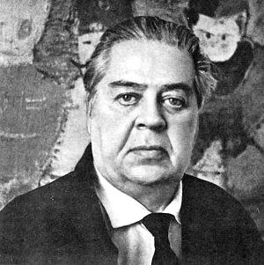
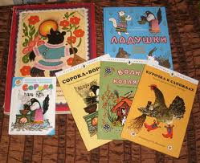
Юрий Алексеевич Васнецов
(1900 - 1973 г.г.)
Народный художник и иллюстратор. Его картинки к фольклорным песенкам, потешкам и прибауткам нравятся всем малышам. Иллюстрировал народные сказки, произведения Л.Толстого, П.Ершова, С.Маршака, В.Бианки и других классиков русской литературы.

Slide 6
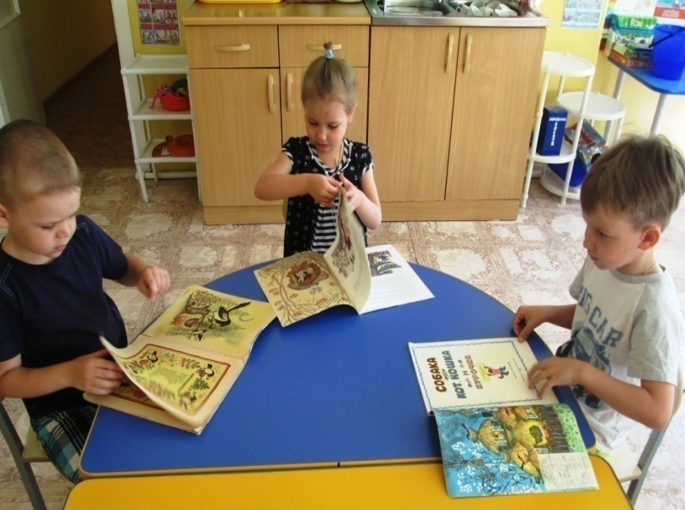
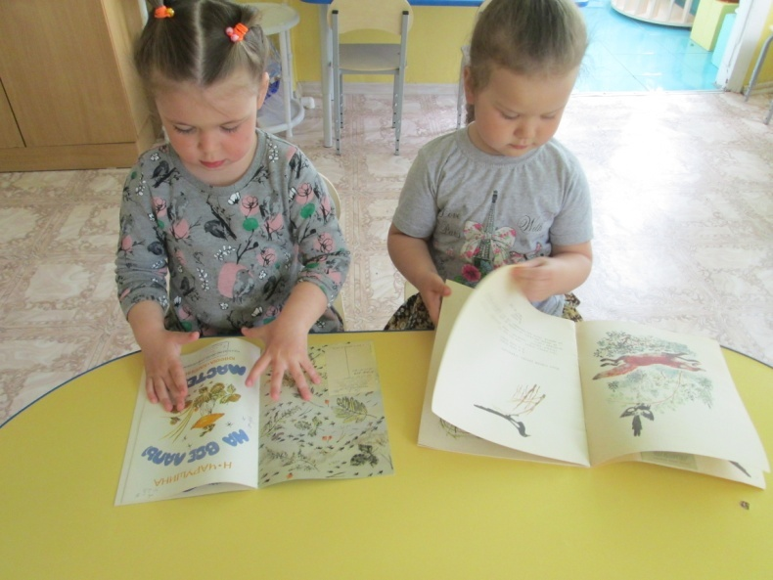

Slide 7
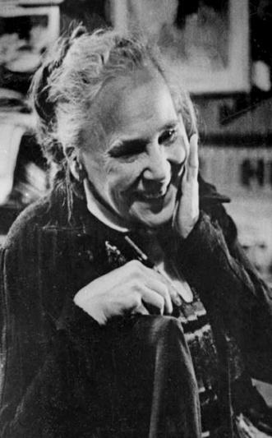
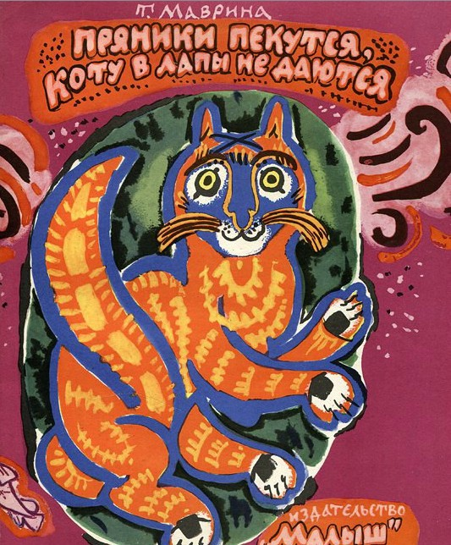
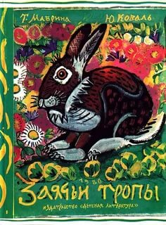

Татьяна Алексеевна Маврина
(1900-1996)
Русская советская художница, живописец, график, иллюстратор многочисленных книг, детских сказок, родилась в Нижнем Новгороде, окончила в Москве знаменитый ВХУТЕМАС.

Slide 8
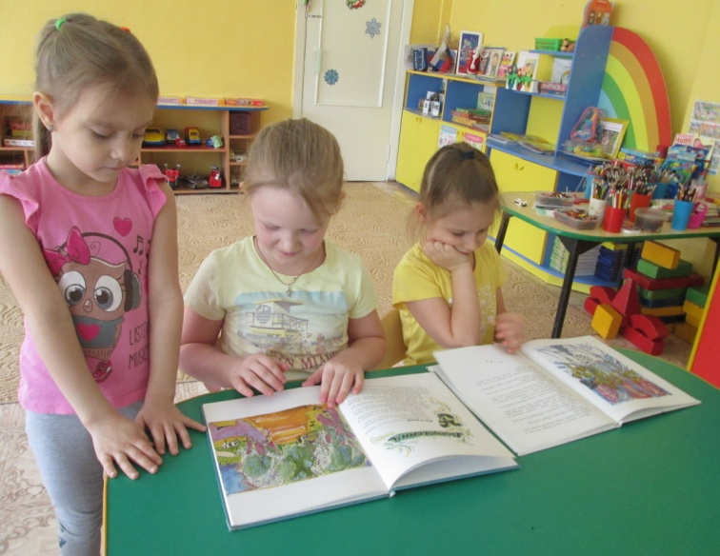
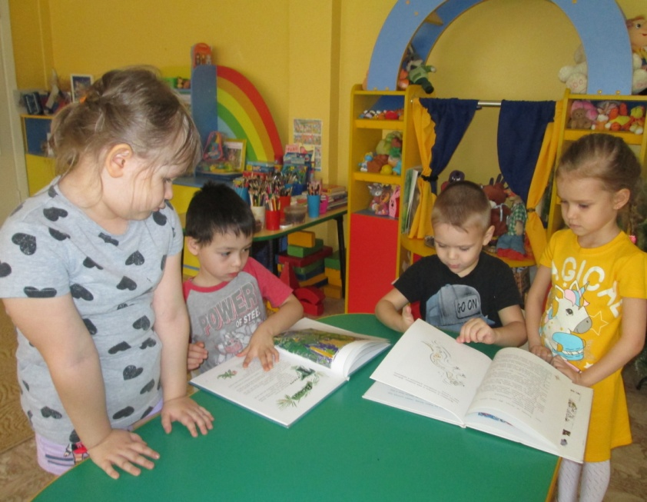

Slide 9
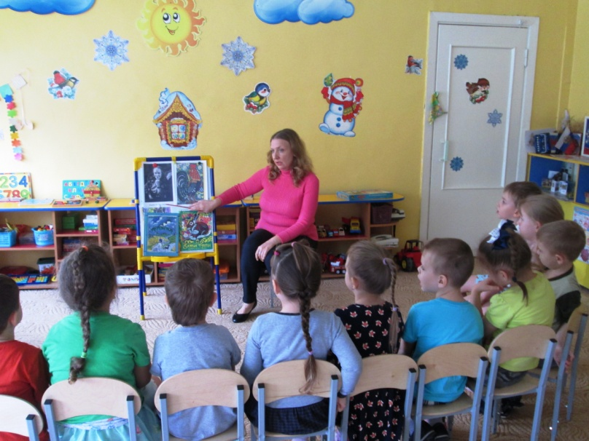
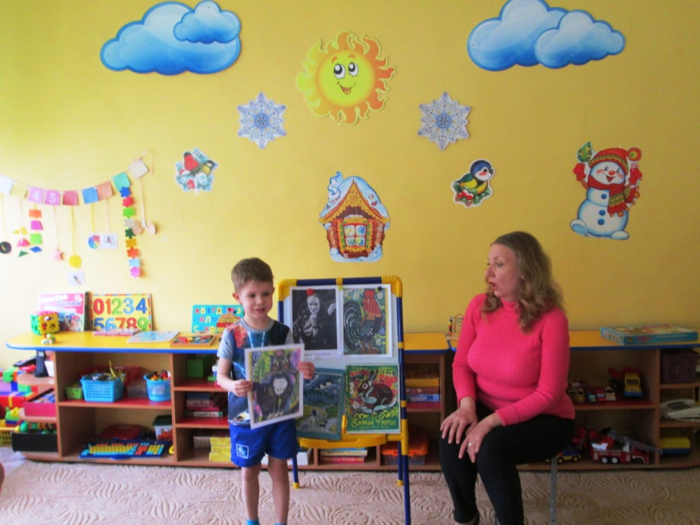

Slide 10
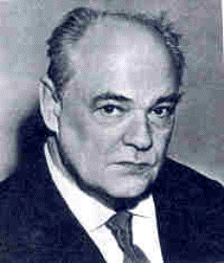



Евгений Иванович Чарушин
(1901 – 1965 г.г.)
График, скульптор, прозаик и детский писатель-анималист. В основном иллюстрации исполнены в манере свободного акварельного рисунка, немного с юмором. Известен иллюстрациями животных, которые он нарисовал к своим собственным рассказам: «Про Томку», «Волчишко и другие», «Никитка и его друзья» и многим другим. Самая известная книга с его иллюстрациями «Детки в клетке»
С. Маршака.

Slide 11
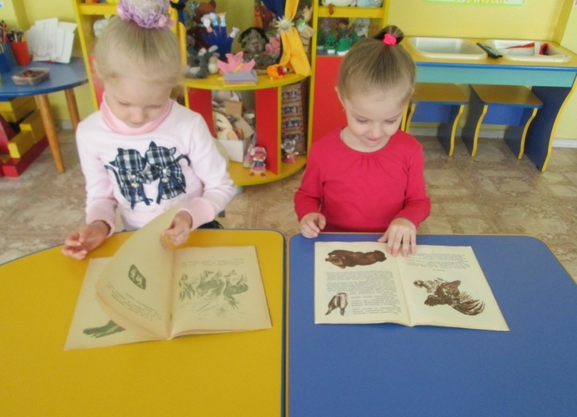
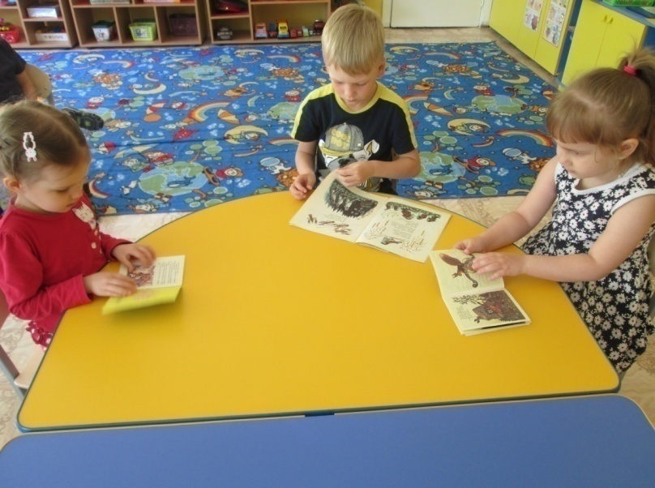

Slide 12
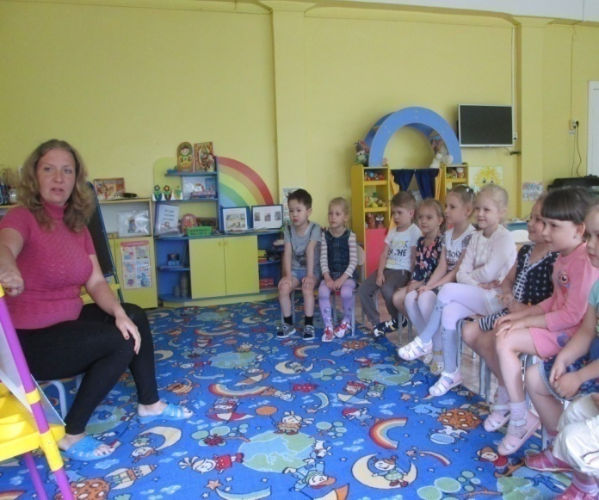
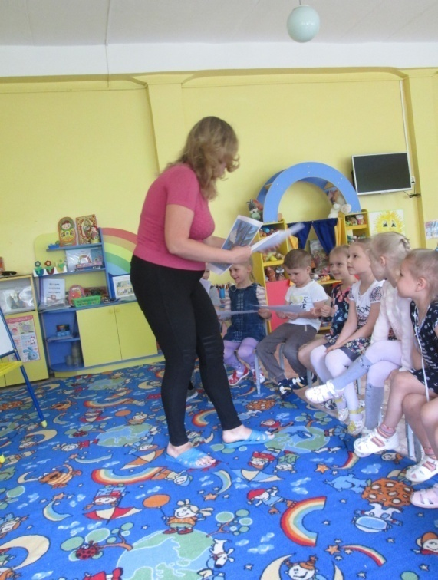
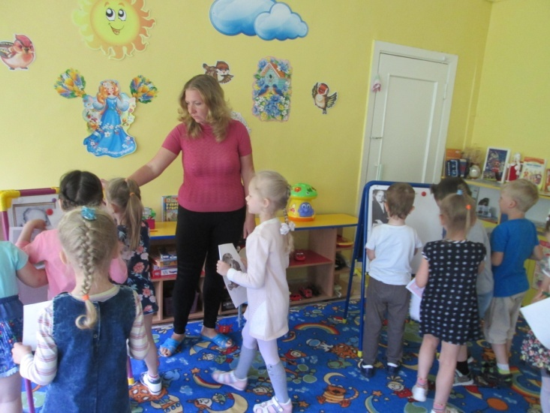

Slide 13
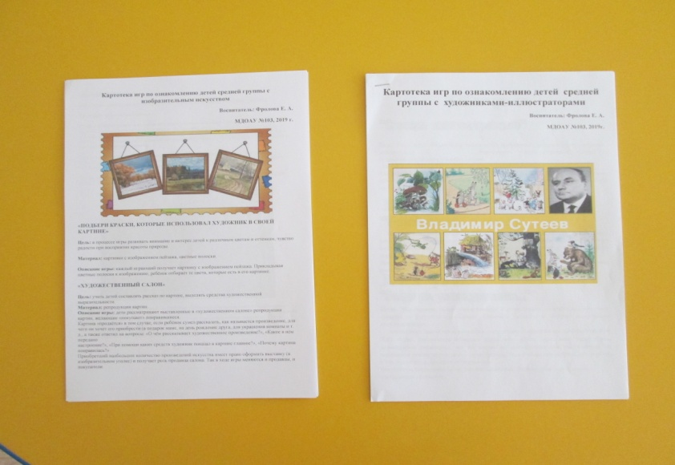
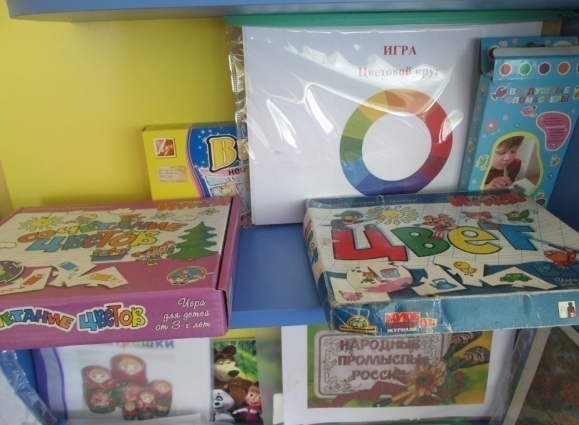
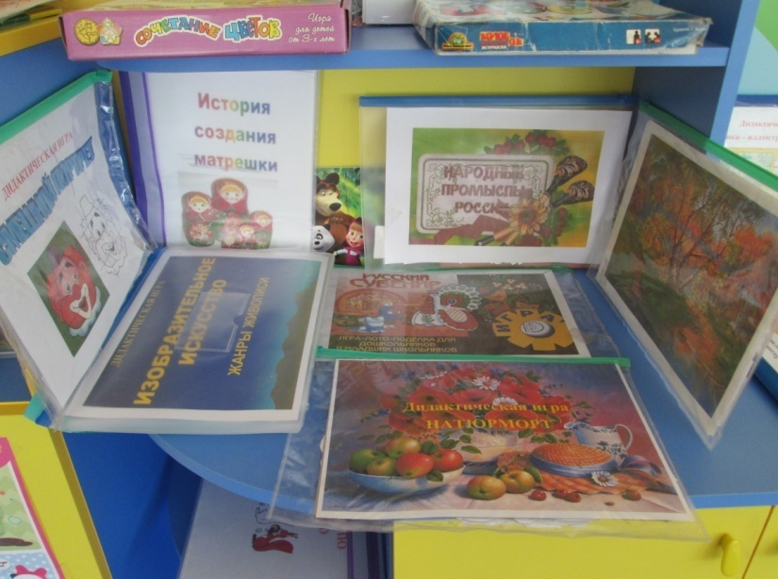
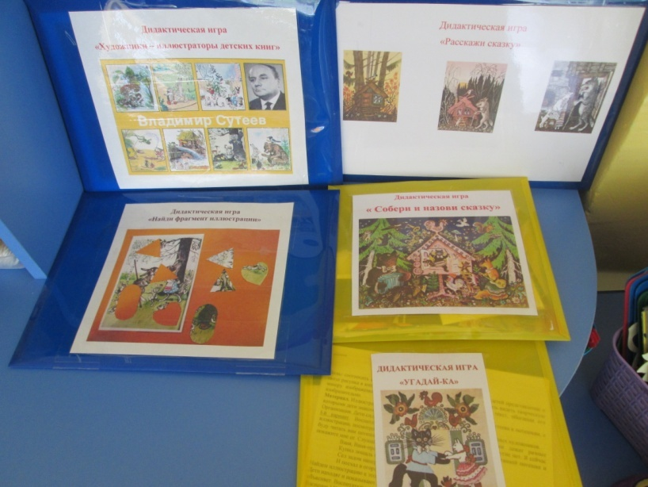
Дидактические игры

Slide 14
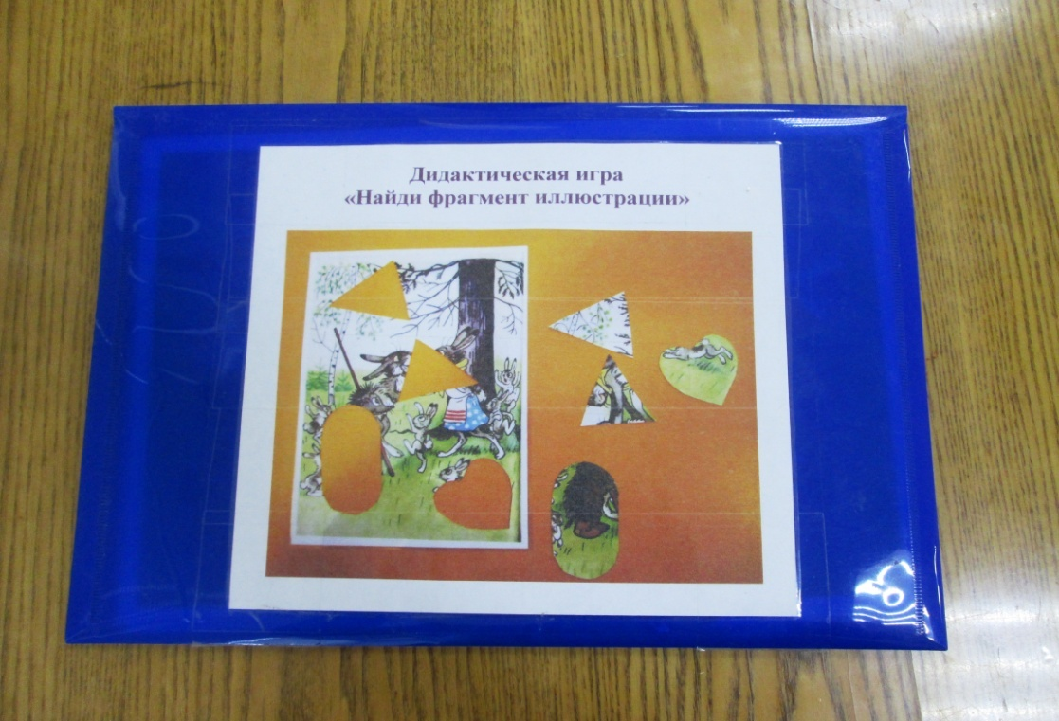
Дидактическая игра «Найди фрагмент иллюстрации»
Цель: учить детей анализировать изображение и находить недостающий фрагмент картины.
Материал: сюжетная картина с вырезанными частями изображения, аналогичные фрагменты изображения.
Ход игры: ребенку предлагается узнать фрагмент изображения и найти недостающие фрагменты.

Slide 15
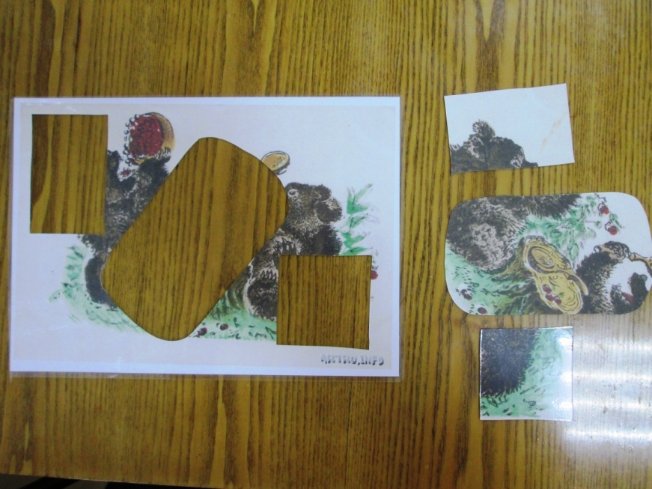
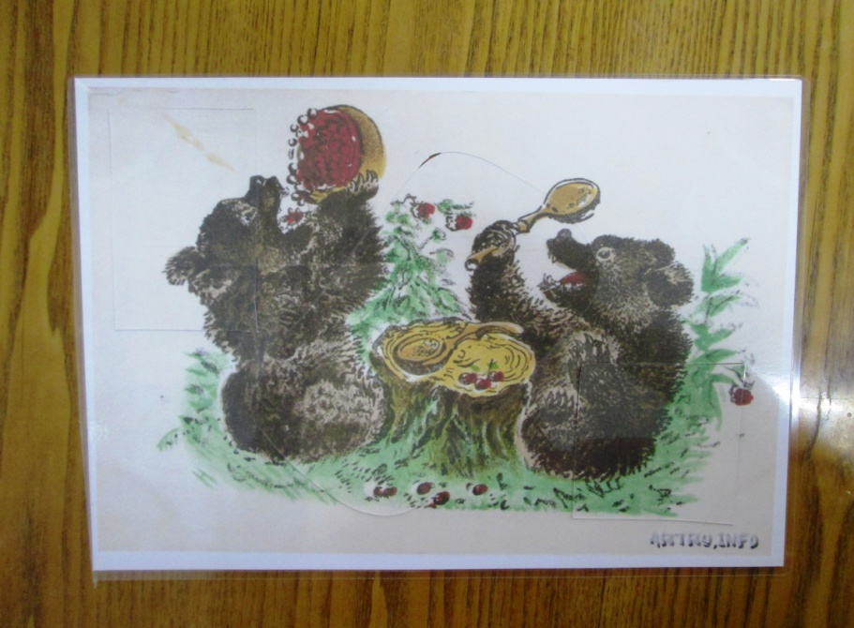

Slide 16
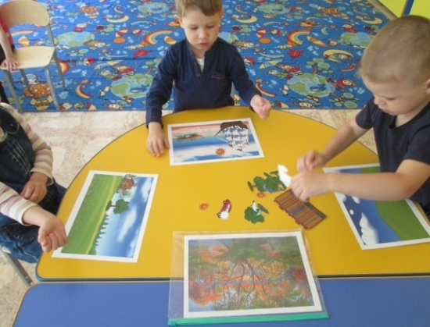
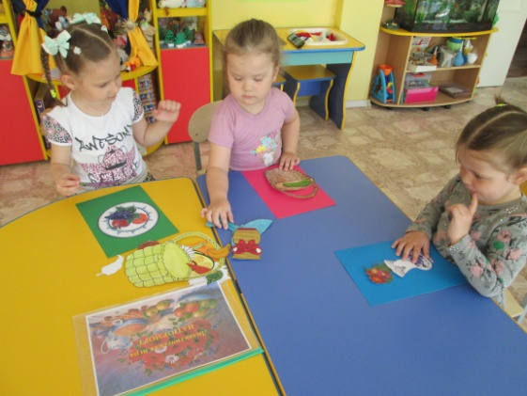
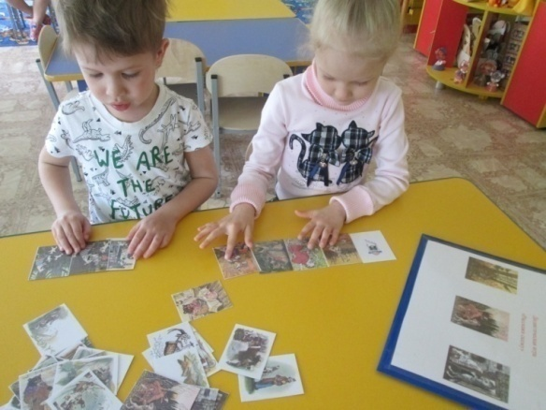
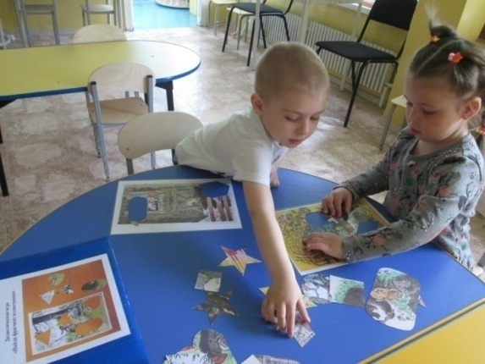
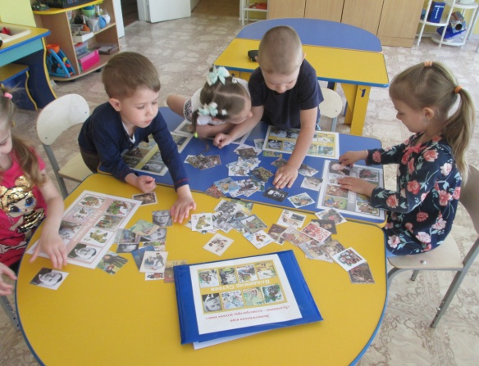
Мы играем

Slide 17
Спасибо за внимание!

